Slide 1
¿Qué necesito
para Filosofar?
Las Herramientas de la Filosofía

Slide 2
Objetivo de la Semana
Introducir las múltiples maneras en las que se habla de filosofía y comprender aspectos generales del pensar filosófico

Slide 3
Herramientas claves del Pensar Filosófico
Abstracción, Idealización y Contradicción

Slide 4
Abstracción
Es la capacidad de poner las cosas en términos generales para pensar en los principios y fundamentos de los fenómenos: sabemos que existen, por ejemplo, acciones justas. Pero ¿existe la justicia?, ¿qué características debe tener?

Slide 5
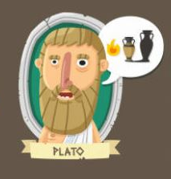
“- Pues bien; el que cree que hay cosas bellas, pero no cree en la Belleza en sí ni es capaz de seguir al que conduce hacia su conocimiento, ¿te parece que vive soñando, o despierto? Examina. ¿No consiste el soñar en que, ya sea mientras se duerme o bien cuando se ha despertado, se toma lo semejante a algo, no por semejante, sino como aquello a lo cual se asemeja?
– En efecto, yo diría que soñar es algo de esa índole.
– Veamos ahora el caso contrario: aquel que estima que hay algo Bello en sí, y es capaz de mirarlo tanto como las cosas que participan de él, sin confundirlo con las cosas que participan de él, ni a él por estas cosas participantes, ¿te parece que vive despierto o soñado?
-Despierto, con mucho.
¿No denominaremos correctamente al pensamiento de este, en cuanto conoce, “conocimiento”, mientras al del otro, en cuanto opina, “opinión”?
– Completamente de acuerdo.”
Platón, República
(380 a.C.)

Slide 6
Idealización
Para ver un problema en términos claros a veces se plantean dilemas que dejan de lado detalles de la realidad o la vida práctica para mostrar los puntos sensibles de la discusión.

Slide 7
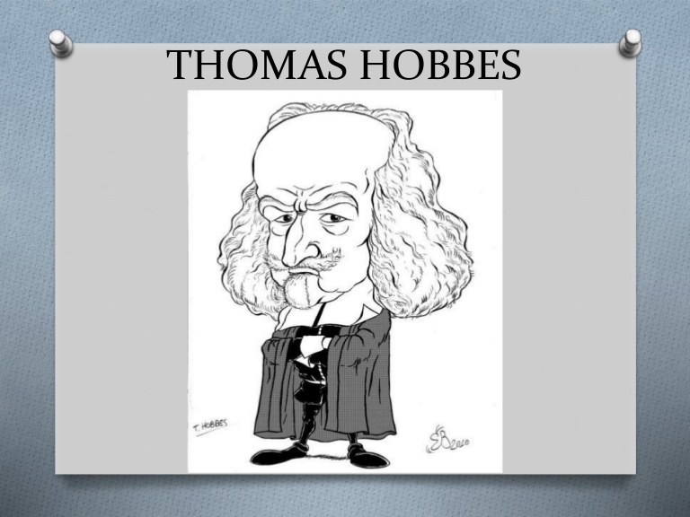
Tratado sobre el cuerpo (1655)
Así por ejemplo, ese barco de Teseo, en relación con la diferencia debida a la reparación continua al sacar los viejos tablones y poner los nuevos, por la cual los sofistas de Atenas solían disputar si después de cambiar todas las tablas era el mismo barco numérico que al principio. Si algún hombre hubiera guardado los viejos tablones que fueron quitados y los pusiera después en el mismo orden, se habría construido de nuevo un buque de ellos. Ese, sin duda, también habría sido el mismo barco numérico que era al principio, y así habría dos naves numéricamente idénticas, lo cual es absurdo.

Slide 8

Alguien podría argumentar que es imposible armar el barco con piezas viejas, ya que estarían rotas o es imposible ponerlas en el mismo orden. Esa clase de detalles se dejan de lado para plantear el problema fundamental de manera clara, es decir, concentrarnos en el problema de la identidad.

Slide 9
Contradicción
Una manera típica de plantear que una respuesta no puede ser correcta es mostrando que es contradictoria. A lo largo de todas las épocas se ha hecho uso de esta herramienta para alcanzar verdades o refutar a otros.

Slide 10
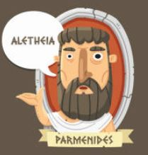
Un ejemplo es el argumento de Parménides en contra de la existencia del cambio.
En relación con el problema de si existe un elemento común a todo lo existente, Parménides pensaba que aquel era el Ser, del que todo formaba parte y fuera del cual no había nada más:
“El Ser es y el no-ser no es”.
Para Parménides, la verdadera realidad consistía en este Ser único, eterno, inmóvil e inmutable, que no fluye ni cambia en absoluto.

Slide 11

Un ejemplo es el argumento de Parménides en contra de la existencia del cambio.
Si el cambio existe, postula Parménides, entonces algo que no existía comienza a existir.
Por ejemplo, existía la semilla y luego de un tiempo empieza a existir el árbol.
Y si algo no existía comienza a existir, entonces existe el pasado, el presente y el futuro.

Slide 12

Un ejemplo es el argumento de Parménides en contra de la existencia del cambio.
Pero nadie tiene experiencia del pasado ni del futuro (siempre vivimos en el presente).
Por lo tanto, solo el presente existe.
Y si solo el presente existe, no ocurre que existe el pasado, el presente y el futuro, ya que seria una contradicción.
Por lo tanto, no existe el cambio.

Slide 13
Activemos nuestros conocimientos previos
¿Han escuchado hablar de la Lógica?
¿En qué contextos se usa la expresión “esto me parece lógico”?
¿Usan la lógica en sus vidas cotidianas?, ¿de qué forma?

Slide 14

GRACIAS
kfuenzalida@emmanuel.cl
¿Tienes dudas?

